Slide 1



Formação
OutSystems Fundamentals
Thiago Mari - /thiago-mari

Slide 2
Módulo
Criando aplicativo mobile em OutSystems
Thiago Mari - /thiago-mari

Slide 3
Percurso
Diferenças entre web e mobile
Debug em Mobile

Slide 4
Percurso
Reaproveitamento de modulos e entidades
Setup de uma app

Slide 5
Diferenças entre web e mobile

Slide 6
Web vs Mobile
O aplicativo mobile funciona através de um software instalado no smartphone que roda sem interrupções no sistema operacional, desenvolvido exclusivamente para dispositivos portáteis. No caso do aplicativo web, ao invés do smartphone, ele pode ser baixado no notebook, computador e até smart tv.

Slide 7
Vantagens
O app web é uma página na internet que pode ser acessada como qualquer outro site em um navegador. Assim, ele tem como vantagem o custo reduzido, acesso liberado em qualquer browser e o funcionamento em todas as plataformas e páginas da web.
No caso do app mobile, todo acesso fica armazenado no dispositivo do smartphone, e pode ser baixado pelo app Store ou Google Play.

Slide 8
Debug em Mobile

Slide 9
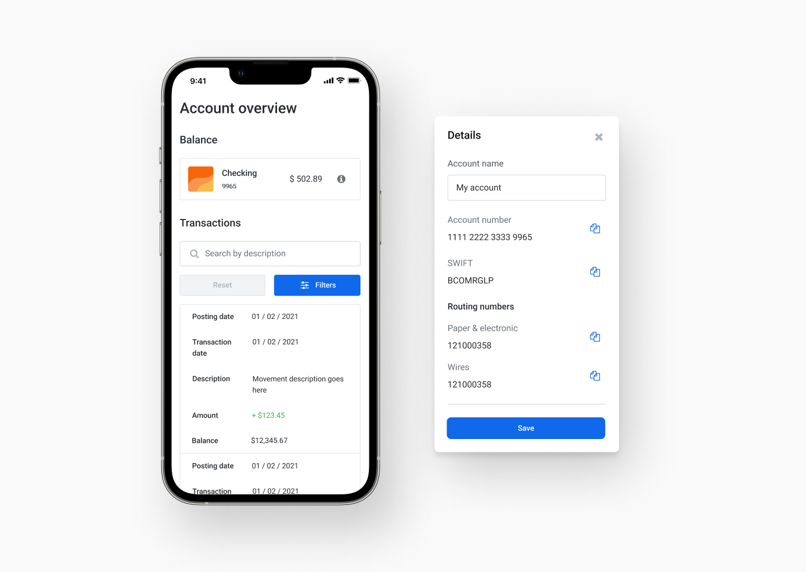
Debug em Mobile
Existe 2 formas de fazer debug:
Usamos o nosso browser e ao escolher essa opção vai ser aberto um simulador de um celular e com isso podemos interagir com a nossa app.
Ligarmos por cabo nosso celular ao computador e a OutSystems “instala” uma versão da nossa app para testarmos e fazer nosso debug.

Slide 10
Reaproveitamento de Entidades

Slide 11
Reaproveitamento de Entidades
Da mesma forma como foi ensinado sobre as dependências, iremos usar para podermos ter acesso as nossas tabelas de um outro modulo.
Vamos ver isso na parte do “ Hands-on”.

Slide 12
Setup de uma app

Slide 13
Setup de uma app
É possível colocarmos nossa app nas respectivas stores (apple e Google), porém para tal é necessário licenças e chaves para criar os ficheiros:
IOS: ficheiro .ipa
Android: ficheiro .apk
Após a criação, será feito o download dos mesmos. Esse setup pode ser feito tanto no service Center como no Studio.

Slide 14
Hands On

Slide 15
Links Úteis e Referências​
https://success.outsystems.com/documentation/11/delivering_mobile_apps/

Slide 16
Desafio de Projeto - DioGerenciamento

Slide 17
Desafio de projeto
Agora que aprendemos como fazer um desenvolvimento mobile, deixo-vos o desafio de criar uma aplicação de raiz, aproveitando nossa tabela de users, para gerenciar as atividades do dia-a-dia de acordo com o utilizador logado.

Slide 18
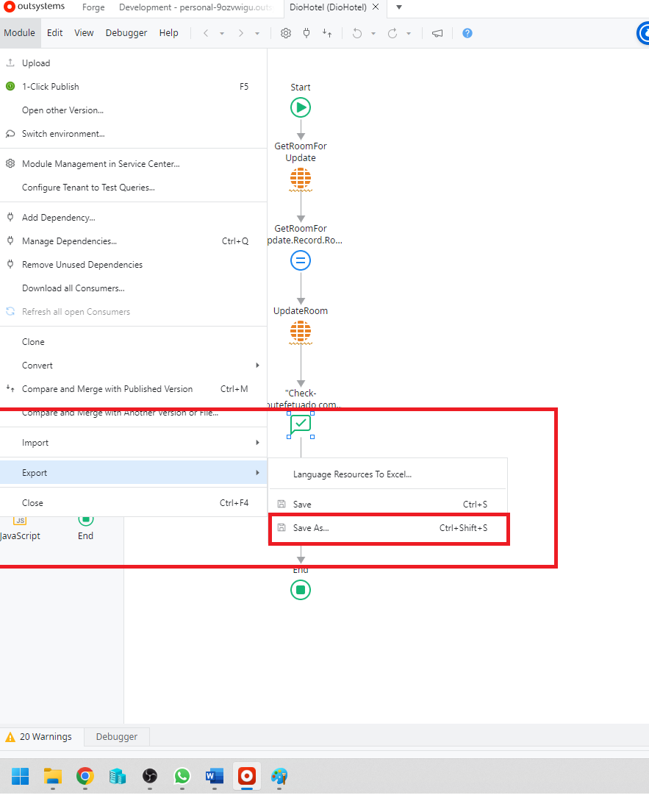
Para fazer a entrega, é necessário fazer o exporte
do projeto no formato de OML e
submeter na plataforma.
Entrega do projeto

Slide 19
Obrigado!

